Slide 1
Studentgrupper
Det matematisk-naturvitenskaplige fakultet
Thomas Kalvik

Slide 2
Hvem lager studentgruppe?
Studentgrupper går på tvers av institutt
F.eks BAMN-NANO-h1-mattevalg (mat111)
(exphil, kjem110 og mat111)
Hvert studieprogram lager sine egne studentgrupper
Den enkelte timeplanlegger har imidlertid ansvar for å knytte studentgruppen til sitt emne.
VIKTIG at vi kommuniserer!

Slide 3
Studentgruppe og MatNat
MatNat har svært stor gjenbruk av emner på tvers av institutt
f.eks så har BIO i sin spesialisering (100 sp) 50sp fra andre institutt.
Vi må være særlig flinke til å kommunisere på tvers av institutt slik at vi krysser av for de rette studentgruppene
Frist for å sette opp studentgrupper – 15. mars

Slide 4
1. Navn på studentgruppe
Alle studentgrupper ved MatNat skal ha denne navnekombinasjonen når studentgruppen omfatter emner på tvers av institutt eller fakultet:
studienivå (FS-kode)-studieprogram (FS-kode)-semester (hx eller vx)-Y-(lavpri)
Der x er 1-10 semester og Y er fritekst
BAMN-NANO-h1-mattevalg (mat111)
Fritekstfeltet må være forståelig for andre enn de som jobber med studieprogrammet studentgruppen gjelder for.

Slide 5
2. Emnekombinasjoner i studentgruppen
En studentgruppe skal i hovedsak kun bestå av emner som er anbefalt å ta samtidig utdanningsplanen.
Innføringsemner
Emner som inngår i spesialisering
Anbefalte valgemner

Slide 6
3. Ikke-kritiske emnekombinasjoner i studentgruppen
«Ikke-kritiske» emnekombinasjoner («kjekt å ha»-emner i graden)
Obligatoriske/anbefalte emner i et annet semester enn anbefalt i studieplanen kan opprettes.
Disse studentgruppene MÅ merkes med «-(lavpri)» etter fritekstfeltet i studentgruppenavnet, f.eks:
BAMN-BIO-h3-kjemivalg-(lavpri)

Slide 7
4. Oligatorisk vs. Valgfri emnekombinasjon
Vi skal bruke funksjonen for oblig. når 2 eller flere emner i en studentgruppe ikke trenger å kollisjonssikres innbyrdes, men må kollisjonssikres mot øvrige emner i studentgruppen. F.eks.
Emne A + B er obligatorisk men man skal velge enten C eller D:
Studenten skal ha emnekombinasjonen
A+B+C eller A+B+D og aldri C+D.

Slide 8
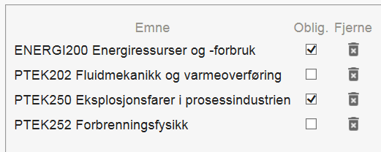
4. Oligatorisk vs. Valgfri emnekombinasjon

Slide 9
4. Oligatorisk vs. Valgfri emnekombinasjon
Reduser antallet studentgrupper med funksjonen for oblig.
BAMN-MOL-h1-matte og kjemivalg(MAT101/KJEM100) 1 EXPHIL-MNSEM, KJEM100, MAT101
BAMN-MOL-h1-matte og kjemivalg(MAT101/KJEM110) 1 EXPHIL-MNSEM, KJEM110, MAT101

Slide 10
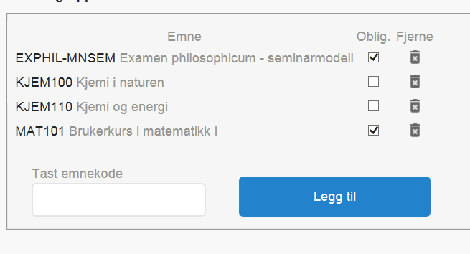
4. Oligatorisk vs. Valgfri emnekombinasjon

Slide 11
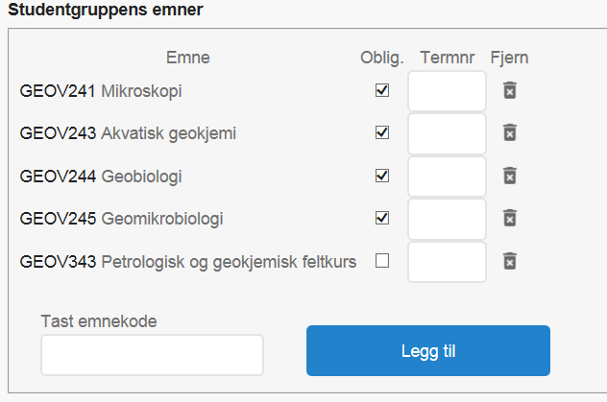
4. Eksempler på ikke-optimale studentgrupper

Slide 12
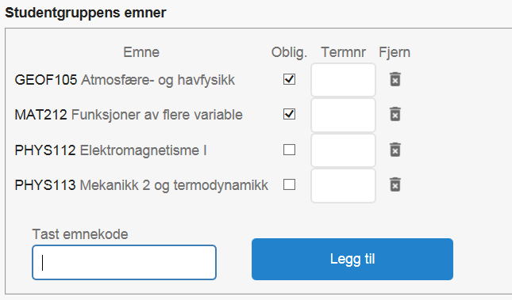
4. Eksempler på ikke-optimale studentgrupper
GEOF105 + MAT212 + PHYS113= 9 studenter
GEOF105 + MAT212 + PHYS112= 1 student
GEOF105 + MAT212 + PHYS201= 0 studenter

Slide 13
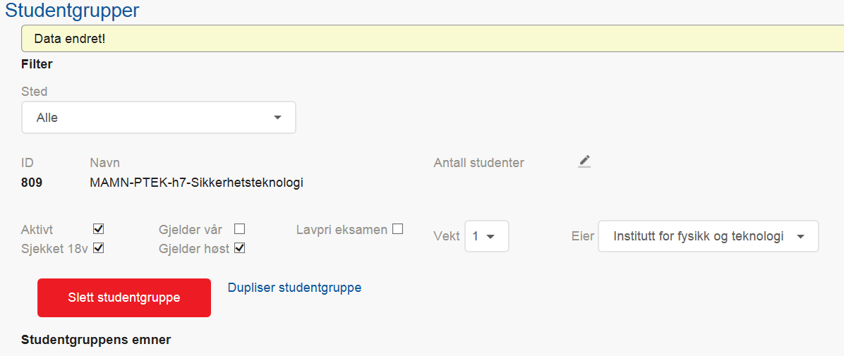
5. Avkryssing på hvilket semester studentgruppen skal gjelde for

Slide 14
6. Vedlikehold av studentgrupper

Slide 15
Kollisjonsfrie aktiviteter
Studentgrupper settes opp 2 trinn:
Angi i studentgruppen hvilke emner studentene skal kunne ta i løpet av samme semester
2. Koble sammen kollisjonsfrie aktiviteter med studentgruppen

Slide 16
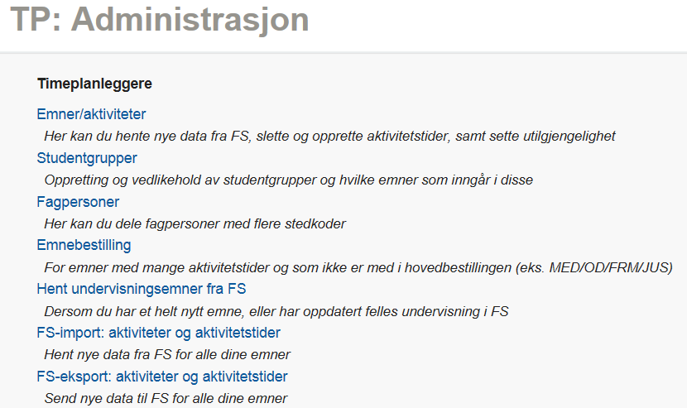
Trinn 1 – Emner studentene tar samme semester

Slide 17
Trinn 1 – Emner studentene tar samme semester
Lag ny studentgruppe
Søk opp for redigere eksisterende studentgruppe

Slide 18
Trinn 1 – Emner studentene tar samme semester
Velg eier
Skriv inn navn på studentgruppe

Slide 19
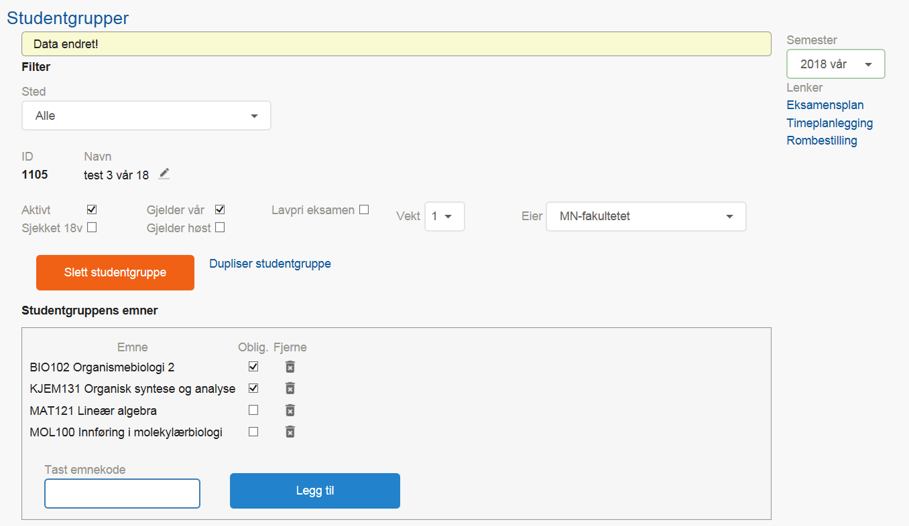
Trinn 1 – Emner studentene tar samme semester
IGNORER:
Lavpri eksamen
Vekt
VIKTIG!
Styrer visning i TP og nettsiden:
http://www.uib.no/matnat/108588/emnekombinasjoner-ved-matnat-med-kollisjonsfri-time-og-eksamensplan-h%C3%B8st
Vurder om emnene skal være
obligatoriske eller ikke
Legg til emner studenter tar
samme semester

Slide 20
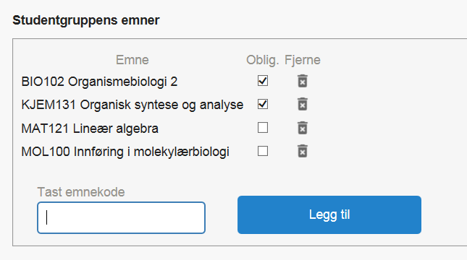
Obligatorisk vs valgfrie emner i studentgruppe
Obligatoriske emner er kollisjonssikret og aktivert i utgangspunktet
Valgfrie emne er kollisjonssikret mot obligatoriske men ikke mot hverandre
Det må være minst 2 valgfrie emner i studentgruppen (ikke krysset av for)
F.eks så er det definert i studentgruppen til høyre at:
BIO102 og KJEM131 kan tas samtidig (obligatorisk).
MAT121 eller MOL100 kan kombineres med BIO102 OG KJEM131
Men studentgruppen vil ikke sikre kollisjon mellom MAT121 og MOL100

Slide 21
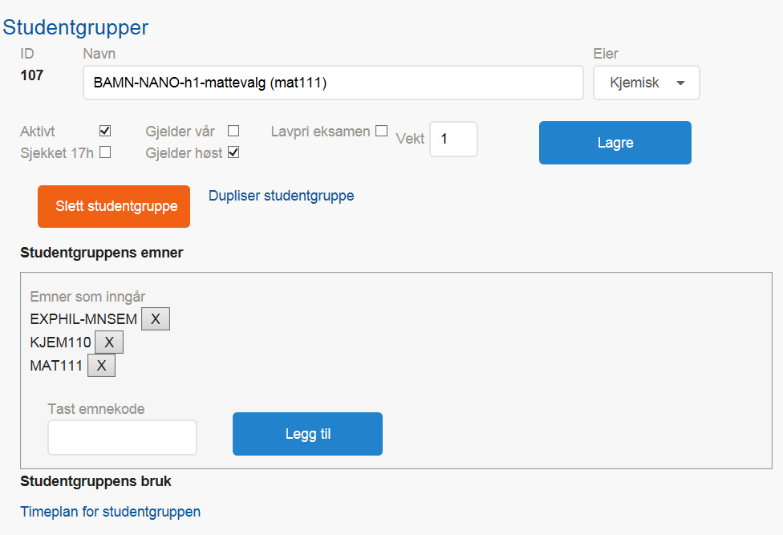
Trinn 1 – Emner studentene tar samme semester
Lage flere lignende studentgrupper?
Dupliser → gi nytt navn → legg til og fjern emner

Slide 22
Kollisjonsfrie aktiviteter
Studentgrupper settes opp 2 trinn:
Angi i studentgruppen hvilke emner studentene skal kunne ta i løpet av samme semester
2. Koble sammen aktiviteter som skal være kollisjonsfrie med studentgruppen

Slide 23
Trinn 2 – Kollisjonsfrie aktiviteter
Enkelte aktiviteter skal være kollisjonsfrie
En aktivitet har ofte flere aktivitetstider
Alle underliggende aktivitetstider må være likt tilknyttet studentgruppen
Smitter automatisk over på alle aktivitetstider som er like

Slide 24
Trinn 2 – Kollisjonsfrie aktiviteter
Koble aktiviteter til studentgrupper

Slide 25
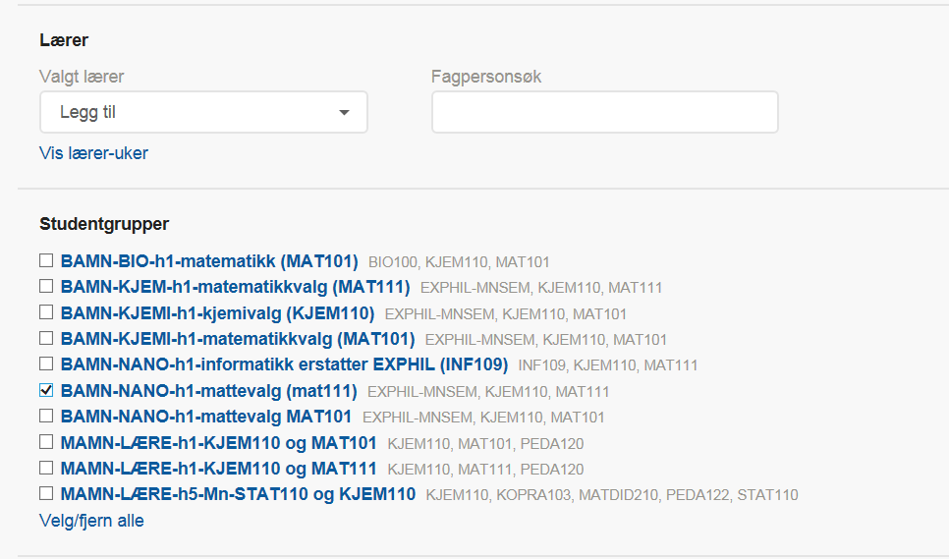
Trinn 2 – Kollisjonsfrie aktiviteter
Kryss av for aktuelle aktiviteter og lagre!

Slide 26
Studentgrupper
VIKTIG!
Snakk med superbruker eller eier av emnet hvis du er usikker på avkrysning.

